Slide 1
长光所管理信息化系统
——提职系统培训
Arp工程师-陈佳
2019年09月

Slide 2
培训 提 纲
一、提职流程介绍
二、各类人员权限
三、带领团队情况申报
四、科研岗位提职
五、管理岗位提职
六、职员岗位提职

Slide 3
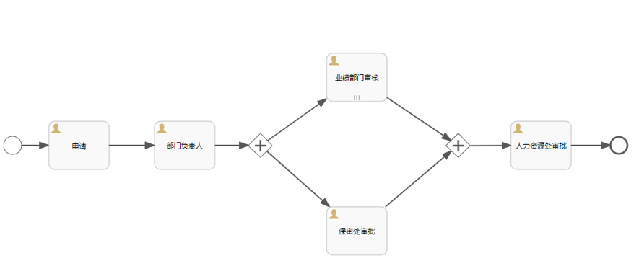
一、提职流程介绍
全程无纸化填报，线上审批走流
报名成功以人力资源处审批通过，流程结束为准。
个人填报完成提交后，请及时关注待办事项与未读消息，跟踪审批进度，有长时间未审批的节点，请电话联系审批人员。

Slide 4
二、各类人员权限
部门负责人：
1、经审核，申请人所填内容属实，且上年度考核为(合格/不合格)_______。
2、审核：以上内容不涉及本部门的国家秘密。
业绩审核部门：
1、审核业绩时间节点：
跨等级申报：任大级时间~2019年9月18日
等级间申报：任上一级别时间（小级）~2019年9月18日
2、业绩名称、金额、角色等内容的准确性。

Slide 5
三、带领团队情况
带领团队情况：
在arp中提交、审核：
1、申报正高二、三、四岗需要填写带队情况。
2、带领团队情况以提职业绩认定时间内的科研计划为准，不包括申请人本人！

Slide 6
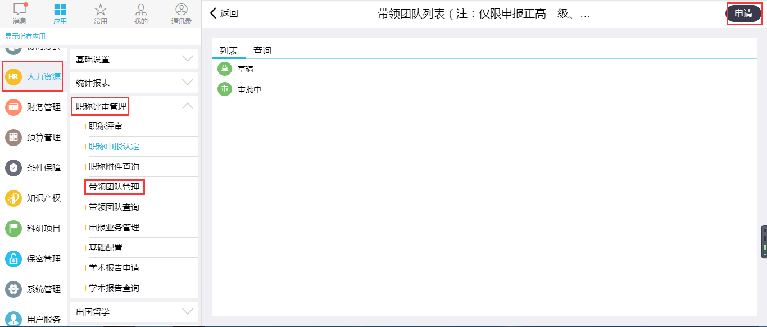
三、带领团队情况
路径：功能 》人力资源 》职称评审管理 》带领团队情况申报

Slide 7
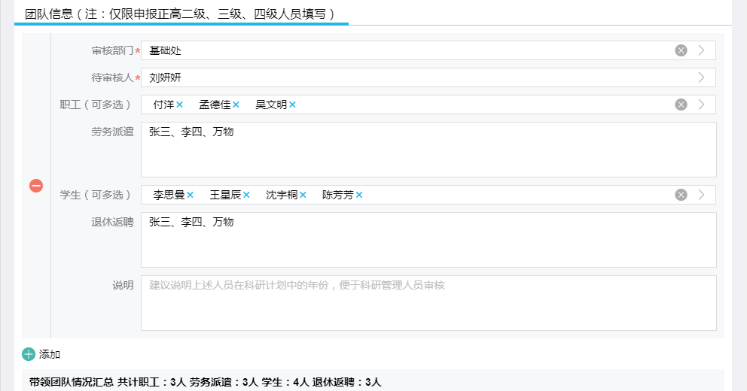

Slide 8
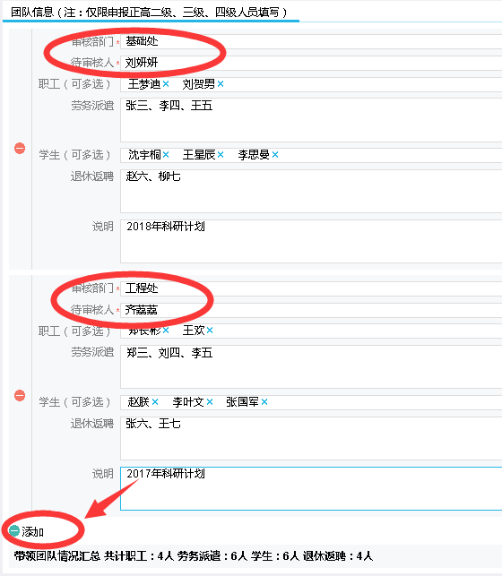
操作说明：
申请人带领多个团队，分属于不同的科研管理部门审核，可在页面下方添加，系统将自动汇总加和成员总数，成员不得重复添加

Slide 9
三、带领团队情况
填写注意：
1、带领团队情况以提职业绩认定时间内的科研计划为准，不包括申请人本人。
2、退休返聘：姓名与姓名请以“、”隔开，例如张三、李四。
3、劳务派遣：姓名与姓名请以“、”隔开，例如张三、李四。
4、在备注中标注团队人员在科研计划中的年份，便于科研管理人员审核

Slide 10
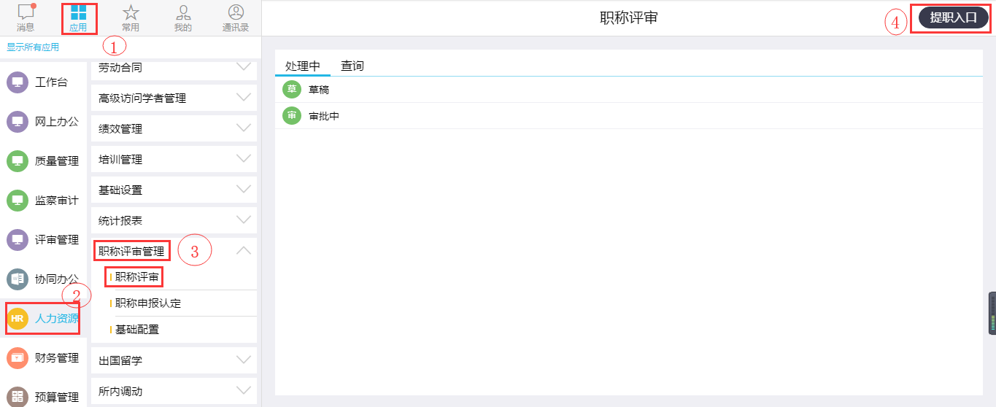
四、科研岗位提职
路径：功能 》人力资源 》职称评审管理 》职称评审

Slide 11
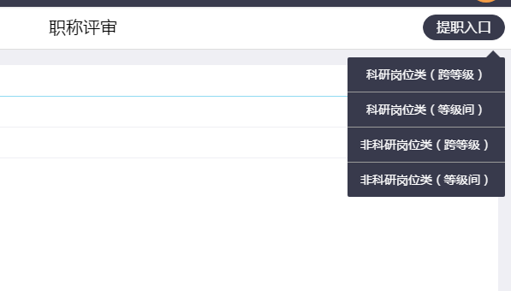
四、科研岗位提职
提职入口分为四种：科研岗位类(跨等级)、科研岗位类(等级间)、非科研岗位类(跨等级)、非科研岗位类(等级间)

Slide 12
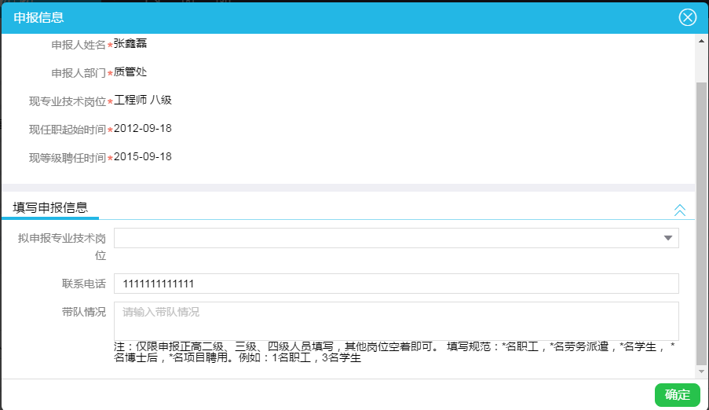
四、科研岗位提职
填写申报信息：
1、拟申报专业技术岗位必填
2、如有带队情况，请在“带领团队情况申报”模块中填写，申报正高二、三、四岗必须填写

Slide 13
四、科研岗位提职
个人信息由系统提供，如果有异常信息请联系人力资源处王梦迪

Slide 14
四、科研岗位提职
申报信息：显示申报的岗位信息
同时可以对申报岗位信息进行增加与取消

Slide 15
四、科研岗位提职(承担科研项目情况)
历年申报的项目信息系统自动显示，终止时间明确的项目不需要重新审批。
终止时间为至今的，如本年度勾选使用，需要重新审批。
项目开发周期不在任大级/小级以来到2019年9月18日之间的无效
可通过工具栏进行项目的增加、删除与排序。
注：科研项目只能申报五个，确定申报的项目请选择勾选项目前的复选框。如下图所示

Slide 16
四、科研岗位提职(成果转化情况)
今年新增模块，同一个项目不可在承担科研项目情况与成果转化情况中重复填写。
转化时间不在任大级/小级以来到2019年9月18日之间的无效
可通过工具栏进行成果转化信息的增加、删除与排序。
注：成果转化只能申报五个，确定申报的成果转化请选择勾选复选框。如下图所示

Slide 17
四、科研岗位提职(代表性论著发表情况)
历年申报的论著发表情况系统自动显示，不需要重新审批。
发表时间不在任大级/小级以来到2019年9月18日之间的无效。
注：论著发表只能申报五个，确定申报的论著请选择勾选复选框。如下图所示

Slide 18
四、科研岗位提职(专利授权情况)
历年申报的专利授权情况系统自动显示，不需要重新审批
专利授权时间不在任大级/小级以来到2019年9月18日之间的无效
专利填写信息：专利名称、专利号、专利类型、发明人总数、授权日期、本人排序、业绩审核人
注：专利只能申报三个，确定申报的专利请选择勾选复选框。如下图所示

Slide 19
四、科研岗位提职(科技奖励情况)
历年申报的科技奖励情况系统自动显示，不需要重新审批
获奖时间不在任大级/小级以来到2019年9月18日之间的无效
科技奖励填写信息：获奖项目名称、获奖种类及等次、获奖年度、本人排序、业绩审核人
注：科技奖励只能申报三个，确定申报的科技奖励请选择勾选复选框。如下图所示

Slide 20
四、科研岗位提职(国内外学术任职情况)
历年申报的国内外学术任职情况系统自动显示，不需要重新审批
任职周期不在任大级/小级以来到2019年9月18日之间的无效
国内外学术任职填写内容：任职组织/团体名称、担任职务、起始时间、截止时间、业绩审核人
注：国内外学术任职只能申报三个，确定申报的国内外学术任职请选择勾选复选框。如下图所示

Slide 21
四、科研岗位提职(突出业绩)
根据实际情况填写突出业绩信息
共五项，每项限150字

Slide 22
四、科研岗位提职
勾选本人承诺信息，并确定申报完成

Slide 23
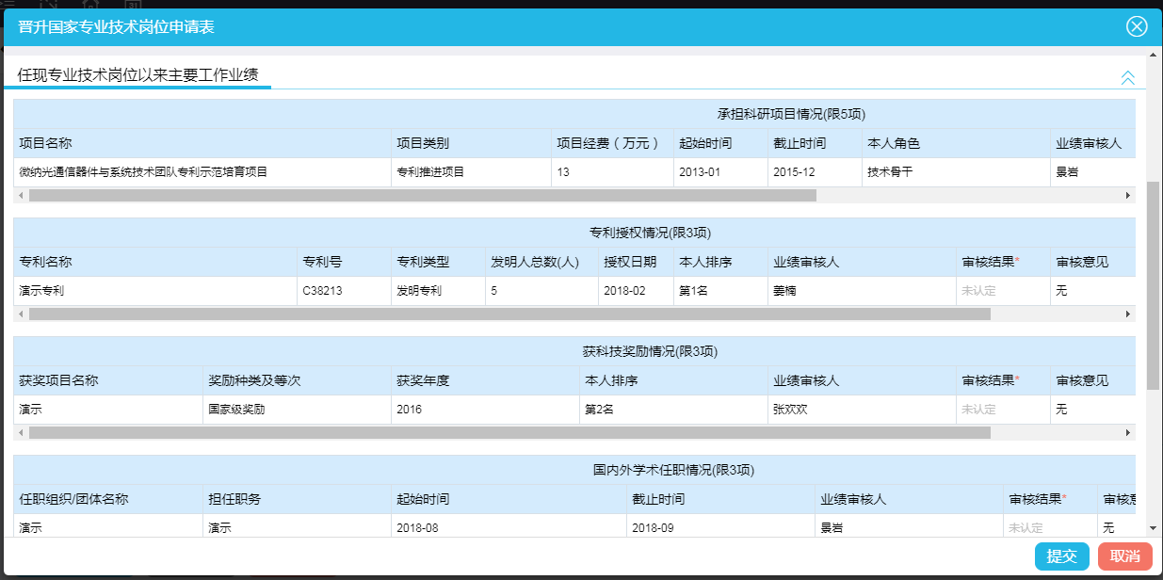
四、科研岗位提职
展示申报信息，申请人确定无误后，提交申报

Slide 24
培训 提 纲
一、提职流程介绍
二、各类人员权限
三、带领团队管理
四、科研岗位提职
五、管理岗位提职
六、职员岗位提职

Slide 25
五、管理岗位提职
以突出业绩描述为主，限1500字，请按要求格式填写。

Slide 26
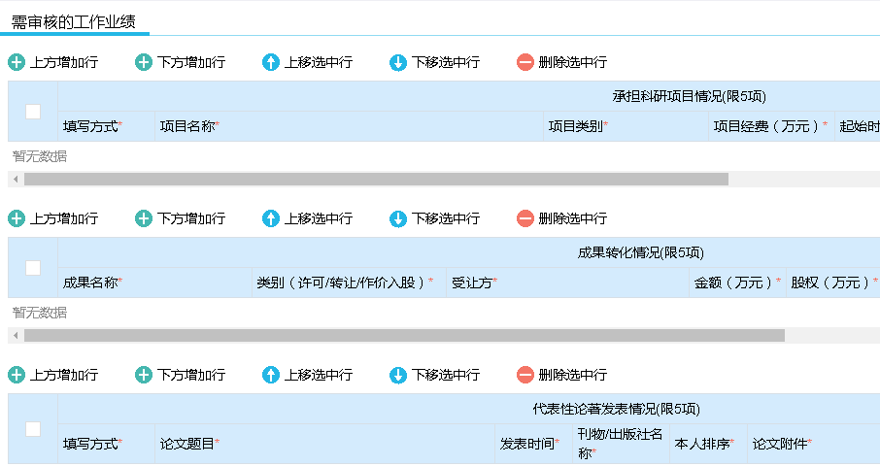
五、管理岗位提职
突出业绩下方也可填报其他需审核业绩，填写格式同科研模板。没有可不填。

Slide 27
五、管理岗位提职
其他方面，申报与提交方式等，均与科研岗位申报相同。

Slide 28
六、职员岗位提职
路径：功能 》人力资源 》职称评审管理 》职称评审

Slide 29
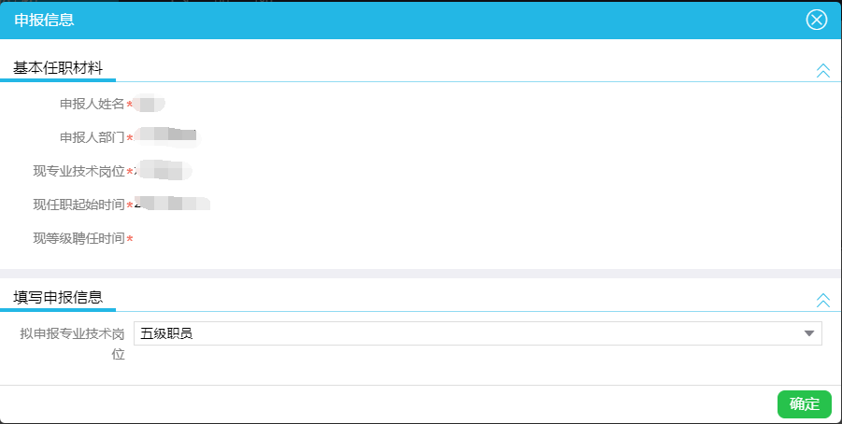
六、职员岗位提职
点击提职入口直接进行申报页面。
填写申报信息：
1、拟申报专业技术岗位必填。

Slide 30
六、职员岗位提职
个人信息由系统提供，如果有异常信息请联系人力资源处王梦迪

Slide 31
六、职员岗位提职
申报信息：显示申报的岗位信息
同时可以对申报岗位信息进行增加与取消

Slide 32
六、职员岗位提职(突出业绩)
以突出业绩描述为主，限1500字，请按要求格式填写。

Slide 33
六、职员岗位提职
突出业绩下方也可填报其他需审核业绩，填写格式同科研模板。没有可不填。

Slide 34
六、职员岗位提职
其他方面，申报与提交方式等，均与科研岗位申报相同。

Slide 35
谢谢！

